Slide 1

Projet Vergis CORPORATION

Slide 2
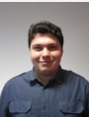
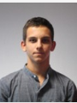
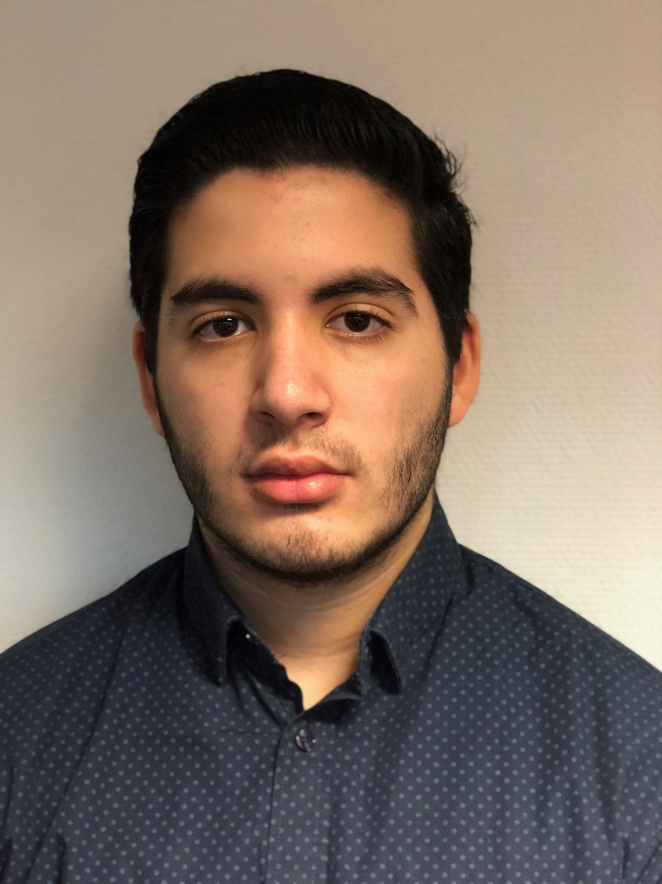

L’équipe
CALLET Robin
Chef de Projet
PICQUENDAR Valentin
Administrateur réseau (Bâtiments secondaires)
ZEMRI Salim
Administrateur réseau (site secondaire)
CARTERON Matthieu
Administrateur réseau (site principale)

Slide 3
Objectif de projet
Proposer une Architecture réseau à Vergis Corporation comprenant :
Un réseau principal qui contient un réseau sécurisé respectant le cahier des charges
Un réseau secondaire dérivé du site principale qui a un autre cahier des charges
Une agence dont le réseau est moins critique à sécuriser qui est connecté à son propre datacenter
Un datacenter relié à tous les sites respectant le cahier des charges

Slide 4
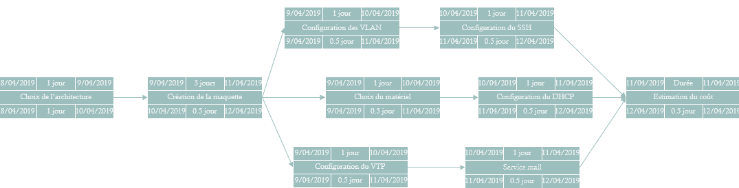
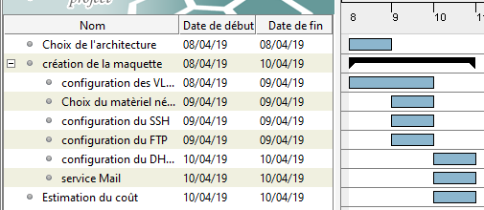
Organisation du Projet

Slide 5


Résumé des bâtiments
Bâtiment Secondaire
Bâtiment principal
Ouest
Est
Agence
Salle informatique principale
Datacenter

Slide 6



Schémas logiques
Routeur Site principale
Routeur Site Secondaire
Routeur Agence
Routeur Datacenter
Routeur bâtiment
Routeur bâtiment
Switch VTP server
Datacenter privé
Switch VTP server
Switch VTP server
Switch VTP server
Switch VTP client
Switch VTP client /bureau
Switch VTP client /étage
Switch VTP client /étage
Switch VTP client /bureau
Serveur HTTP
Switch VTP client /bureau
Serveur Mail
Serveur DHCP

Slide 7
VLAN
Numéro VLAN | Nom du service
12 | Communication
13 | Service client
30 | Service logistique
35 | Service informatique (support)
36 | Service informatique (développement)
37 | Service informatique (infrastructure)
50 | Service secrétariat
55 | Service comptabilité
60 | Recherche et Développement
65 | Service RH
70 | Secrétariat
80 | Direction
Pour isoler les services au sein des bâtiments, nous avons du les séparer dans des sous-réseau virtuels,dont voilà leurs noms :

Slide 8
Protocole VTP
Le protocole VTP sert à partager les vlan qu’il connaît avec les autres switchs :

Slide 9
Protocole LACP
Le protocole LACP sert à combiner deux liens en un seul qui sert pour la redondance:

Slide 10

Protocole DHCP
Le protocole DHCP sert à donner dynamiquement les adresses IP aux équipements réseaux:

Slide 11
Protocole OSPF
Le protocole OSPF est un protocole de routage dynamique qui permet de trouver le meilleur chemin:
1 mb/s
1 mb/s
2 mb/s
0,5 mb/s
3 mb/s
1 mb/s
3 mb/s
2 mb/s
0,25 mb/s

Slide 12



Sécurité
SSH protocole de sécurité à base de chiffrement :
Pare-feu est un appareil de protection du réseau qui surveille le trafic entrant et sortant et décide de l’autoriser ou de le bloquer :

Slide 13
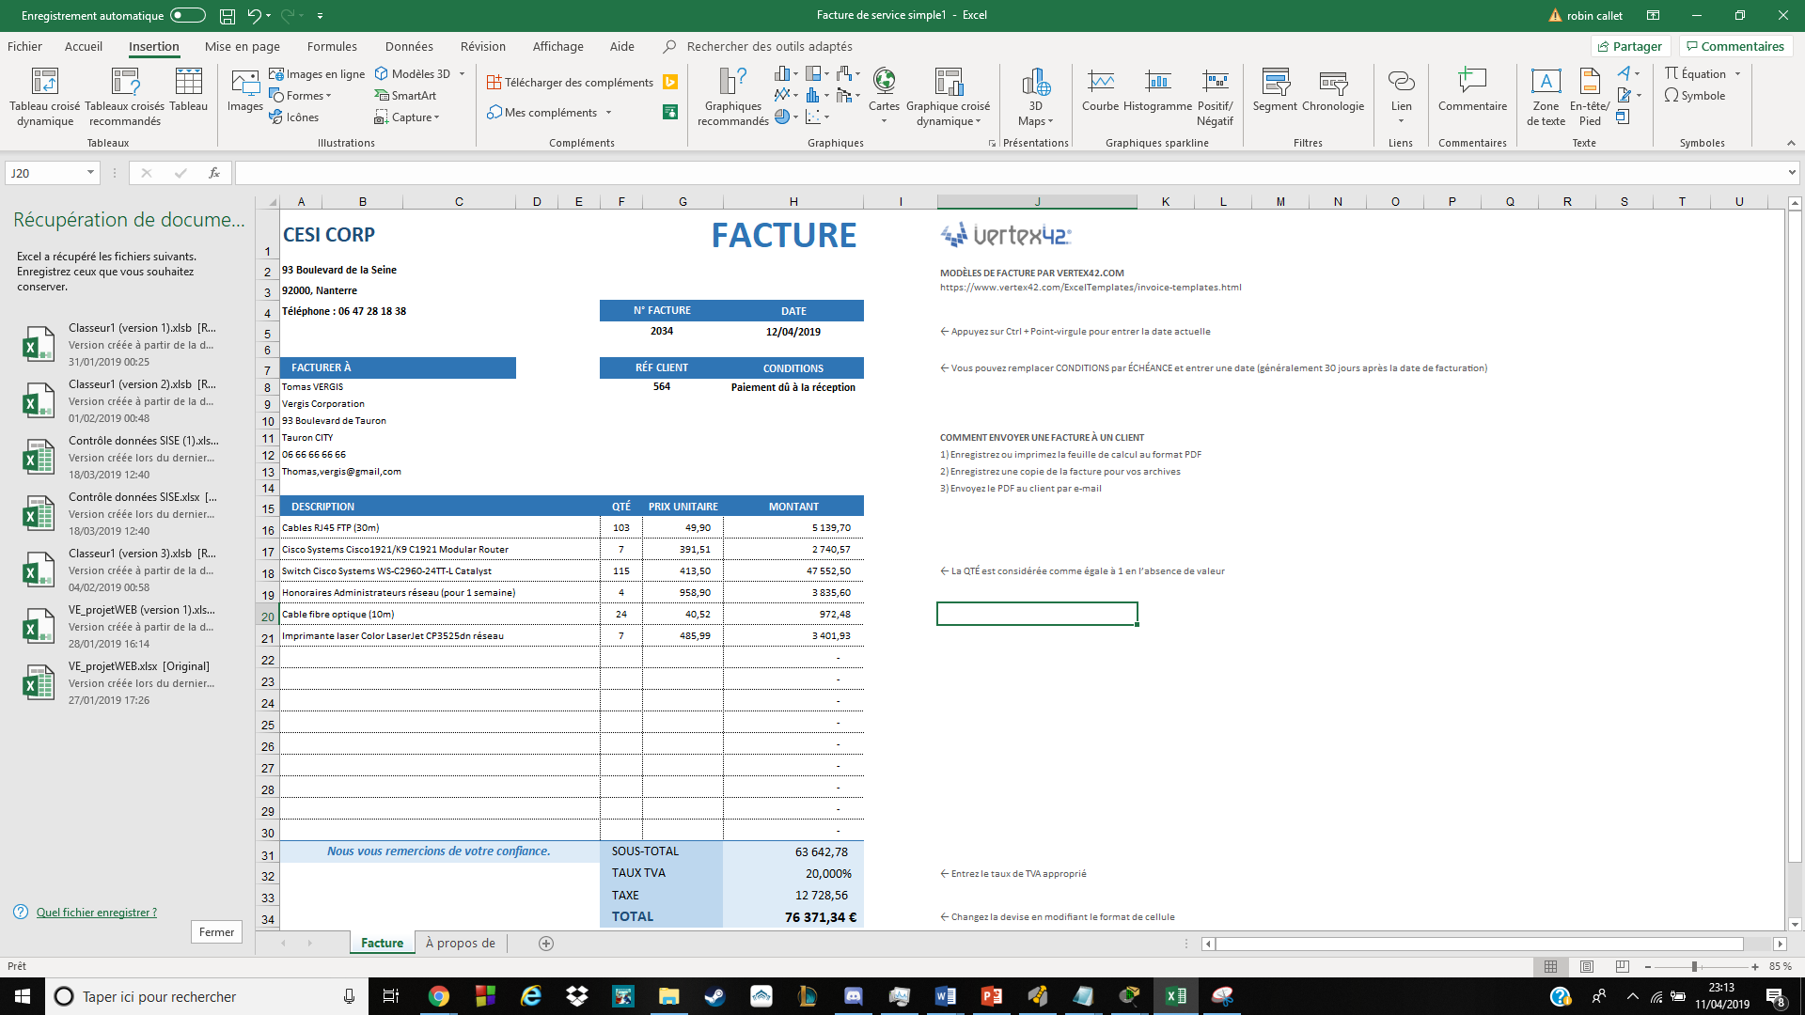
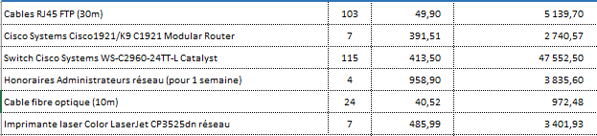

Devis détaillé

Slide 14
Conclusion
Les points à améliorer :
Installer un Pare-feu «nouvelle génération » pour le Datacenter
Renforcer la sécurité

